Slide 1
АРТИКУЛЯЦИОННАЯ ГИМНАСТИКА
КАК средство развития звуковой культуры речи дошкольников
Подготовила воспитатель: Фонина В.С МБДОУ №33
2024 г.

Slide 2
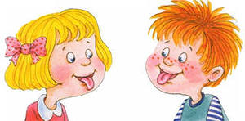
Мы правильно произносим различные звуки благодаря хорошей подвижности органов артикуляции, к которым относятся язык, губы, нижняя челюсть, мягкое нёбо.
У ребенка точность, сила и дифференцированность движений этих органов развиваются постепенно, в процессе речевой деятельности.

Slide 3
Что такое артикуляционная гимнастика?
Гимнастика для рук, ног- дело нам привычное и знакомое.
Понятно ведь, для чего мы тренируем мышцы- чтобы они стали сильными, ловкими, подвижными.
А вот зачем язык тренировать, ведь он и так «без костей»?
Оказывается, язык- главная мышца органов речи. И для него, как и для всякой мышцы, гимнастика просто необходима. Ведь язык должен быть достаточно хорошо развит, чтобы выполнять тонкие целенаправленные движения, именуемые звукопроизношением. Недостатки произношения отягощают эмоционально-психическое состояние ребенка, мешают ему развиваться и общаться со сверстниками.
Чтобы эта проблема не возникала у ребенка в дальнейшем, стоит начать заниматься артикуляционной гимнастикой как можно раньше.

Slide 4
Артикуляционную гимнастику можно разделить на 2 вида упражнений:
Статистические – связанные с удержанием определённой артикуляционной позы.
Динамические – требующие многократного повторения одного и того же вида движений.

Slide 5
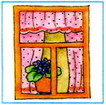
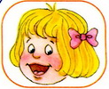
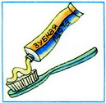
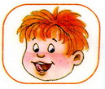
Начнем выполнять артикуляционную гимнастику:
1.
«Окошко»
-Широко открыть рот – «жарко»
-Закрыть рот – «холодно»
2.
«Чистим зубки»
-Улыбнуться, открыть рот
-Кончиком языка с внутренней стороны «почистить» поочередно нижние и верхние зубы.

Slide 6
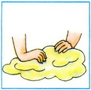
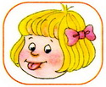
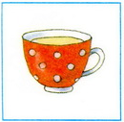
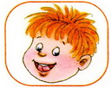
3.
«Месим тесто»
-Улыбнуться
-Пошлепать языком между губами
«пя-пя-пя-пя-пя»
-Покусать кончик языка зубками
(Чередовать эти два движения)
4.
«Чашечка»
-Улыбнуться
-Широко открыть рот
-Высунуть широкий язык
-Придать ему форму
«чашечки»

Slide 7
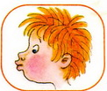
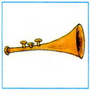
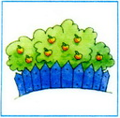
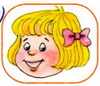
5.
«Дудочка»
-С напряжением вытянуть губы
(зубы сомкнуты)
6.
«Заборчик»
-Улыбнуться, с напряжением обнажив сомкнутые зубы

Slide 8
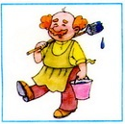
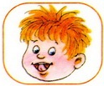
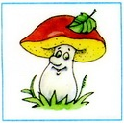
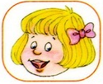
7.
«Маляр»
-Губы в улыбке
-Приоткрыть рот
-Кончиком языка «покрасить» (погладить) нёбо
8.
«Грибочек»
-Улыбнуться
-Покоцать языком, (будто едешь на лошадке)
-Присосать к небу широкий язык

Slide 9
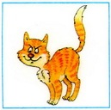
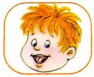
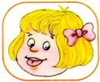
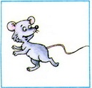
9.
«Киска»
-Губы в улыбке, рот открыт
-Кончик языка упирается в нижние зубы
-Выгнуть язык горкой, упираясь кончиком языка в нижние зубы
10.
«Поймаем мышку»
-Губы в улыбке
-Произнести «а-а» и прикусить широкий кончик языка
( поймали мышку за хвостик)

Slide 10
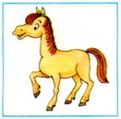
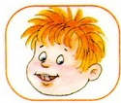
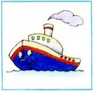
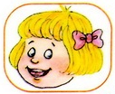
11.
«Лошадка»
-Вытянуть губы
-Приоткрыть рот
-Поцокать узким «языком»
(как цокают копытами лошадки)
12.
«Пароход гудит»
-Губы в улыбке
-Открыть рот
-С напряжением произнести долгое «ы-ы-ы…»

Slide 11
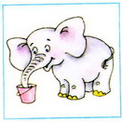
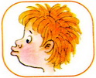
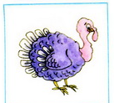
13.
«Слоник пьет»
-Вытянув вперед губы трубочкой, образовать «хоботок слоника».
«Набирать водичку»
14. «Индюки болтают» -Языком быстро двигать по верхней губе «бл-бл-бл-бл»

Slide 12
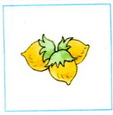
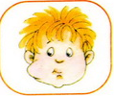
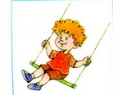
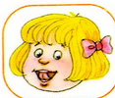
15.
«Орешки»
-Рот закрыт
-Кончик языка с напряжением поочередно упирается в щеки
-На щеках образуются твердые шарики- «орешки»
16.
«Качели»
-Улыбнуться
-Открыть рот
-Кончик языка за верхние зубы
-Кончик зыка за нижние зубы

Slide 13
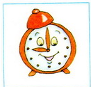
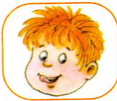
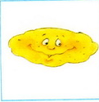
17.
«Часики»
-Улыбнуться, открыть рот
-Кончик языка (как часовую стрелку)
переводить из одного уголка рта в другой
18.
«Блинчик»
-Улыбнуться
-Приоткрыть рот
-Положить широкий язык на нижнюю губу

Slide 14
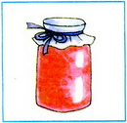
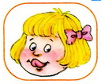
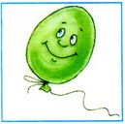
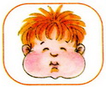
19.
«Вкусное варенье»
-Улыбнуться
-Открыть рот
-Широким язычком в форме «чашечки» облизать верхнюю губу
20.
«Шарик»
-Надуть щеки
-Сдуть щеки

Slide 15
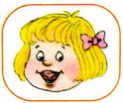
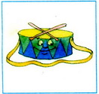
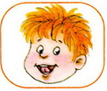
21.
«Гармошка»
-Улыбнуться
-Сделать «грибочек» (т.е. присосать широкий язык к нёбу)
-Не отрывая языка, открывать и закрывать рот (зубы не смыкать)
22.
«Барабанщик»
-Улыбнуться
-Открыть рот
-Кончик языка за верхними зубами : «дэ-дэ-дэ»

Slide 16
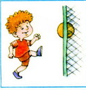
23.
«Загнать мяч в ворота»
-«Вытолкнуть» широкий язык между губами
(словно загоняем мяч в ворота)

Slide 17
Благодарю за внимание!

